Slide 1
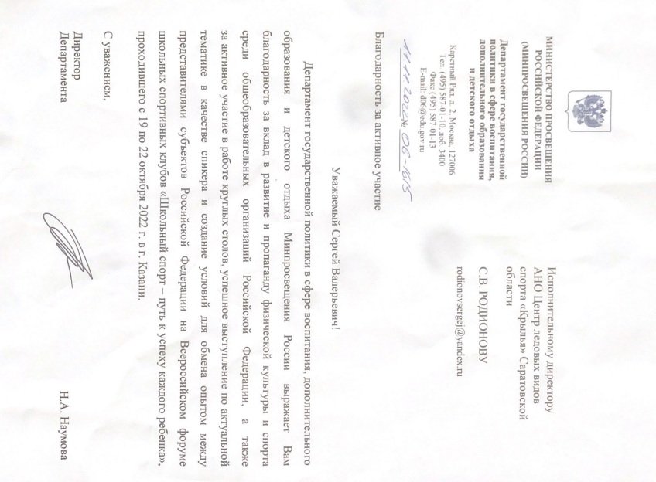

Slide 2
Описание проекта по развитию инициативы Президента РФ, выраженной в поручении высшим должностным лицам субъектов РФ, -Пр-1919, п.11 и Пр-2397, п.1б-3, Пр-2397, п.2б-4
Проект «Инклюзия в школьном спортивном клубе» направлен на развитие инклюзивного общества и социализации детей с особенностями развития в общеобразовательной среде посредством Паралимпийских видов спорта хоккей-следж спорта для лиц с ПОДА, а также видов спорта Специальной Олимпиады, - флорбол, специальный хоккей в школьных спортивных клубах (ШСК), созданных как структурные подразделения в общеобразовательных школах.
Проект соответствует Федеральной образовательной программе начального общего образования утверждённую приказом министра просвещения РФ от 16.11.2022 г. и способствует исполнению показателей Региональной Межотраслевой программы Саратовской области «Развития школьного спорта на 2020-2024 годы»
Пилотный Проект 2021-2024 годов предусматривает создание не менее 3 ШСК в г. Энгельсе, Саратовской области с формированием в них хоккейных команд детей 8-10 лет с включением в их составы детей с особенностями интеллек-туального развития и обеспечение их участия в соревнованиях локальной школьной спортивной лиги по виду спорта – хоккей, и федеральных, проводимых Федерацией адаптивного хоккея.
Этапы проекта;
- создание и организация деятельности школьных спортивных клубов с модулем хоккей;
- обеспечение хоккейной экипировкой и инвентарём;
- создание необходимых условий для развития ШСК с инклюзивными командами по хоккею на базах общеобразовательных учреждений в форме «Школьных хоккейных уголков»;
- проведение занятий по хоккею учителями физической культуры, прошедшими курсы повышения квалификации по адаптивному хоккею, тренерами-преподавателями учреждений дополнительного образования детей физкультурно-спортивной направленности и другими специалистами физической культуры и спорта;
- создание региональной школьной спортивной лиги по виду спорта хоккей;
- организация и проведение физкультурных и спортивных мероприятий, проводимых региональной школьной спортивной лигой по виду спорта - хоккей и Федерацией адаптивного хоккея.

Slide 3
Актуальность и востребованность проекта
Проект «Инклюзия в школьном спортивном клубе» объединяет в себе понятия инклюзивное общество, развитие адаптивной физической культуры и их сбалансированность с соответствующими региональными и государственными стратегическими и программными документами и нормативными правовыми актами, необходимыми для создания и деятельности школьных спортивных клубов.
Приоритетным значением проекта, является исполнение поручение Президента высшим должностным лицам субъектов РФ;
Пр-1919, п.11 а-1
11. Рекомендовать органам исполнительной власти субъектов Российской Федерации при участии органов местного самоуправления: а) разработать и реализовать региональные программы развития детско-юношеского спорта, предусмотрев в том числе меры: по созданию с учетом ранее данных поручений школьных спортивных лиг по виду (видам) спорта, объединяющих школьные спортивные клубы, а также по повышению эффективности деятельности таких клубов и уровня их финансового обеспечения;
Пр-1919, п.11 а-2 по материальному стимулированию учителей физической культуры, осуществляющих организацию деятельности школьных спортивных клубов и обеспечивающих реализацию в общеобразовательных организациях дополнительных общеобразовательных программ в области физической культуры и спорта для детей, а также по привлечению к этой деятельности тренеров-преподавателей;

Slide 4
Цели и задачи проекта
Цель проекта "Инклюзия в школьном спортивном клубе":
Создание рабочей модели развития школьных спортивных клубов с модулем хоккей а также её инклюзивной формы.
Задача №1.
Создание школьных спортивных клубов с инклюзивными секциями по хоккею;
Задача №2:
Обеспечение коллективов-участников проекта, хоккейной экипировкой и инвентарём.
Задача №3:
Организация регулярных тренировок и соревнований для инклюзивных хоккейных секций в рамках мероприятий региональной школьной хоккейной лиги по хоккею.
Целевые аудитории проекта
Дети с особыми образовательными потребностями, - являются одной из целевых аудиторией проекта. Создание условий в школьных спортивных клубах для работы с детьми с ОВЗ обеспечит нуждающихся занятиями адаптивной физкультурой и спортом, в данном проекте - методами адаптивного хоккея. Дети возрастной нормы развития, в составе инклюзивных хоккейных команд, станут другой целевой аудиторией проекта.
Проведенная подготовительная работа по проекту
В проекте "Хоккей без барьеров" АНО "ЦЛВС "Крылья" реализован комплексный подход к развитию и популяризации адаптивных форм хоккея, - как вида физического воспитания и социализации учащихся с ОВЗ, обучающихся по АОП. Мероприятиями по развитию адаптивного хоккея стали;
- создание двух коллективов по хоккею-следж в г. Саратов и г. Балаково;
- оснащение инвентарём и экипировкой созданных коллективов и начало регулярных тренировок;
- проведение курсов повышения квалификации учителей физкультуры по программе «Научно-методические основы адаптивной физической культуры и спорта: особенности организации занятий адаптивным хоккеем»;
- Внесение мероприятий разрабатываемых АНО "ЦЛВС "Крылья" в региональную межотраслевую программу Саратовской области «Развитие школьного спорта на 2020 – 2024 годы».
План реализации проекта
- создание 3 школьных спортивных клубов;
- обеспечение 3 ШСК хоккейной экипировкой и инвентарём;
- проведение занятий по хоккею учителями физической культуры, прошедшими курсы повышения квалификации по адаптивному хоккею, тренерами-преподавателями по хоккею,
- создание региональной школьной спортивной лиги по виду спорта хоккей;
- организация и проведение хоккейных мероприятий, проводимых региональной школьной спортивной лигой по виду спорта - хоккей и Федерацией адаптивного хоккея.

Slide 5
Критерии оценки успешности проекта
Показатель | Целевое значение | Источник данных
Количество инклюзивных секций по хоккею в ШСК | 3 | Положение о ШСК
Количество вовлечённых в секции по хоккею детей всего | 44 | В личных кабинетах школьных спортивных клубов на единой информационной площадке по направлению физическая культура и спорт в образовании ФГБУ «ФЦОМОФВ»
Количество вовлечённых в секции по хоккею детей с ОВЗ | 15 | В личных кабинетах школьных спортивных клубов на единой информационной площадке по направлению физическая культура и спорт в образовании ФГБУ «ФЦОМОФВ»
Количество проведённых спортивных мероприятий | 5 | Протоколы соревнований, положения о проведении соревнований. В личных кабинетах школьных спортивных клубов на единой информационной площадке по направлению физическая культура и спорт в образовании ФГБУ «ФЦОМОФВ»

Slide 6
Структура и содержание создаваемого общественного блага (продукта)
В рамках проекта "Инклюзия в школьном спортивном клубе":
1. Разработаны технологии;
- деятельности ШСК с инклюзивной секцией по хоккею;
- связей между ШСК, объединённых региональной школьной спортивной лигой (ШСЛ) по хоккею;
- участия инклюзивных команд по хоккею ШСК в спортивных соревнованиях, проводимых региональной (ШСЛ) по хоккею;
- развития кадрового потенциала через предложение новой дополнительной профессиональной программы повышения квалификации среди педагогических работников, осуществляющих обучение детей по дополнительным общеобразовательным программам в области адаптивной физической культуры и спорта, в том числе тренеров-преподавателей;
2. Обновлено содержание программ внеурочной деятельности и дополнительных общеобразовательных программ в области физической культуры и адаптивной физической культуры и спорта, внедрением нового модуля по виду спорта хоккей, предусматривающих создание условий в ШСК для работы с детьми ОВЗ.
3. Расширены возможности деятельности ШСК с инклюзивными секциями по хоккею через их участие в мероприятиях, организовываемых Федерацией адаптивного хоккея.
4. Использованы возможности ШСК в системе образования для раскрытия личностного потенциала каждого ребенка, с ограниченными возможностями здоровья и без таких ограничений.

Slide 7
Дальнейшее развитие проекта и источники его ресурсного обеспечения
Дальнейшее развитие проекта за счёт участия в конкурсах поддержки НКО в Саратовском регионе, участие в региональной межотраслевой программе "Развитие школьного спорта на 2020-2024 годы" с учётом исполнения поручений Президента РФ «о принятии мер, направленных:
1. На завершение создания к 2024 году школьных и студенческих спортивных клубов в общеобразовательных организациях, а также участие таких клубов в спортивных соревнованиях, проводимых соответственно школьными спортивными лигами. Пр-2397, п.1б-3
2. На государственную поддержку спортивных федераций и других некоммерческих организаций, реализующих проекты в области физической культуры и спорта, оказывающих услуги социально незащищённым категориям граждан на льготных условиях, предусмотрев предоставление таким организациям грантов за счёт бюджетных ассигнований бюджетов субъектов Российской Федерации и местных бюджетов Пр-2397, п.2б-4"

Slide 8
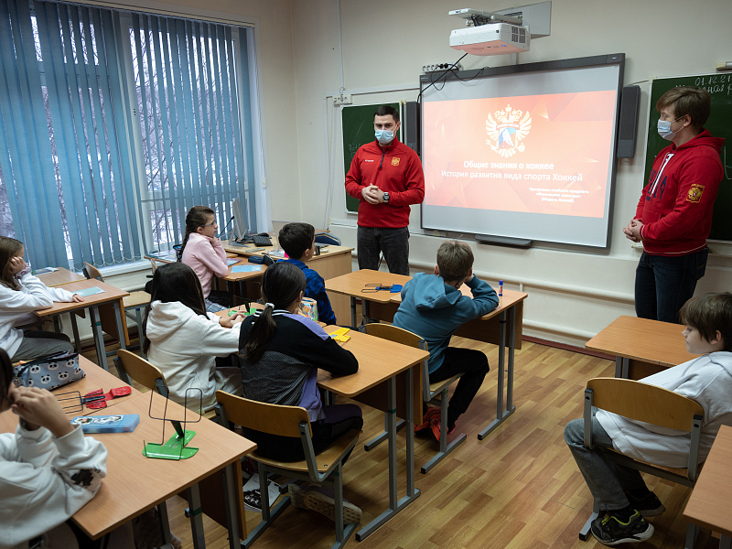
Пример апробации:
В рамках соглашения о сотрудничестве Федерация хоккея России и Средняя общеобразовательная школа Промо-М г. Москвы в текущем учебном году реализуют проект «Модуль хоккей». Данный модуль проводится в рамках урока физической культуры, на котором дети помимо традиционного освоения школьной программы, знакомятся c базовыми навыками игры в хоккей. При этом программа модуля кроме практических занятий в спортзале, проводимых с использованием средств игры во флорбол, включает в себя теоретические занятия в классе, на которых школьники знакомятся с историей развития мирового и отечественного хоккея, правилами игры, известными хоккеистами и тренерами и многим интересным и познавательным в области хоккея.
Важно отметить, что данный модуль является одним из разделов Примерной рабочей программы учебного предмета «физическая культура» для образовательных организаций, реализующих образовательные программы начального общего, основного общего и среднего общего образования.

Slide 9

